Slide 1




Kubernetes从入门到精通
第二课 容器编排与作业管理
讲师：于博文 29525

Slide 2
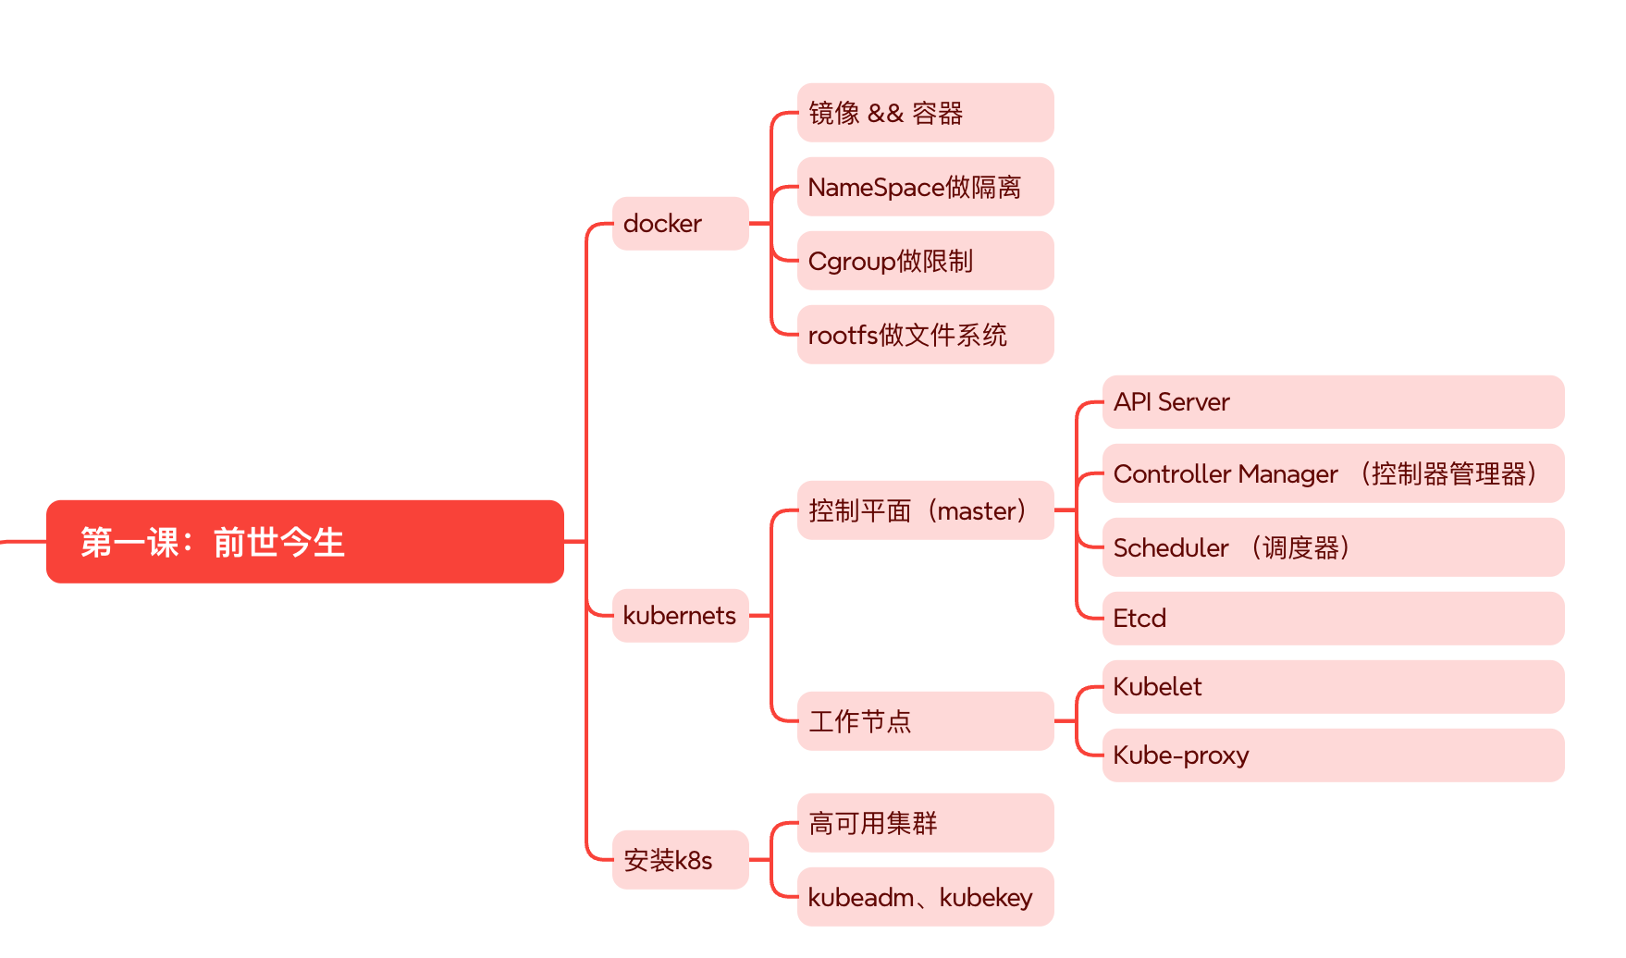
第一课回顾

Slide 3
1
为什么需要Pod
目录
2
Kubernetes编排

Slide 4



1 为什么需要Pod
信锐测试部专业能力精品课程
深信服科技培训发展中心系列课程

Slide 5
为什么需要Pod
容器模型
容器代表了单进程模型
容器的“单进程模型”，并不是指容器里只能运行“一个”进程，而是指容器没有管理多个进程的能力
排障基于容器维度设计的
自恢复机制按照容器维度设计的
Notes:
4.26 熟悉SASE
- 熟悉SASE产品（）
- 学习SASE整体架构与组件 （）
- 熟悉fwaas CI流程
- 支持Fwaas流水线多feature分支出包特性
5.30 SASE部署
学习PoP点搭建
设计sase安装工程
构建popsprite工程CI/CD
pop控制器解决中间件问题
6.30 轻量化托管PoP
易部署工程化：对内解决环境不稳定，不够用的情况
pop场景支撑
pop 节点扩展
pop 资源管理
poc集群，3+n生产集群
租户编排
验证2000租户下瓶颈点
磁盘IO
控制面扩展能力
fwaas的控制线程 1 : 12
租户编排宏观诊断工具
至今 轻量化托管PoP标准化
场景
HCI：武汉轻量化pop
VMWare：塞柏特vmware轻量化pop
公有云
易部署工程化
支持公有云部署
对接中心端与升级平台
配置接入组件
监控与报警
磁盘IO 与 磁盘吞吐
控制面事件队列

Slide 6
为什么需要Pod
Pod模型
Pod代表了进程组模型
应用服务往往是多进程模型，他们往往需要本地通信，共享目录
Pod是一种容器设计模式，如Sidecar模式。
Pod 扮演的是传统部署环境里“虚拟机”的角色。这样的设计，是为了使用户从传统环境（虚拟机环境）向 Kubernetes（容器环境）的迁移，更加平滑
Notes:
4.26 熟悉SASE
- 熟悉SASE产品（）
- 学习SASE整体架构与组件 （）
- 熟悉fwaas CI流程
- 支持Fwaas流水线多feature分支出包特性
5.30 SASE部署
学习PoP点搭建
设计sase安装工程
构建popsprite工程CI/CD
pop控制器解决中间件问题
6.30 轻量化托管PoP
易部署工程化：对内解决环境不稳定，不够用的情况
pop场景支撑
pop 节点扩展
pop 资源管理
poc集群，3+n生产集群
租户编排
验证2000租户下瓶颈点
磁盘IO
控制面扩展能力
fwaas的控制线程 1 : 12
租户编排宏观诊断工具
至今 轻量化托管PoP标准化
场景
HCI：武汉轻量化pop
VMWare：塞柏特vmware轻量化pop
公有云
易部署工程化
支持公有云部署
对接中心端与升级平台
配置接入组件
监控与报警
磁盘IO 与 磁盘吞吐
控制面事件队列

Slide 7
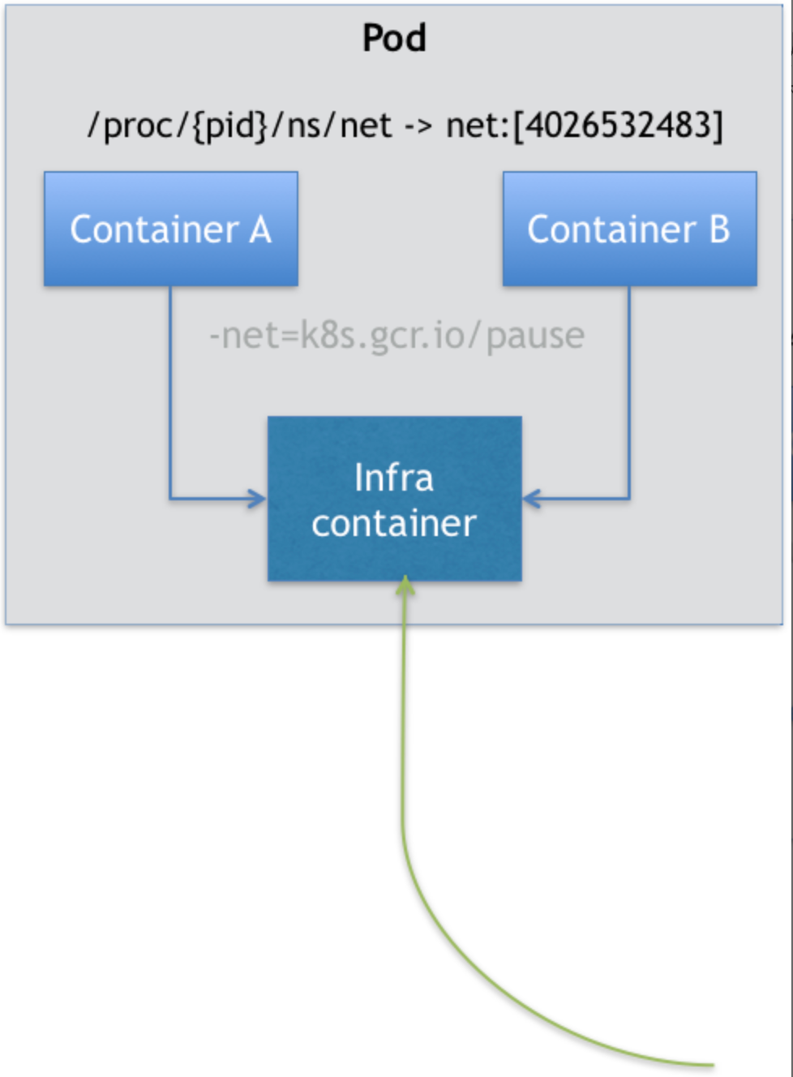
为什么需要Pod
什么是Pod？
1、首先Pod是一个逻辑概念
2、Pod内的业务容器是平等关系
3、Pod不是容器是Kubernetes 项目中的最小编排单位
Notes:
4.26 熟悉SASE
- 熟悉SASE产品（）
- 学习SASE整体架构与组件 （）
- 熟悉fwaas CI流程
- 支持Fwaas流水线多feature分支出包特性
5.30 SASE部署
学习PoP点搭建
设计sase安装工程
构建popsprite工程CI/CD
pop控制器解决中间件问题
6.30 轻量化托管PoP
易部署工程化：对内解决环境不稳定，不够用的情况
pop场景支撑
pop 节点扩展
pop 资源管理
poc集群，3+n生产集群
租户编排
验证2000租户下瓶颈点
磁盘IO
控制面扩展能力
fwaas的控制线程 1 : 12
租户编排宏观诊断工具
至今 轻量化托管PoP标准化
场景
HCI：武汉轻量化pop
VMWare：塞柏特vmware轻量化pop
公有云
易部署工程化
支持公有云部署
对接中心端与升级平台
配置接入组件
监控与报警
磁盘IO 与 磁盘吞吐
控制面事件队列

Slide 8
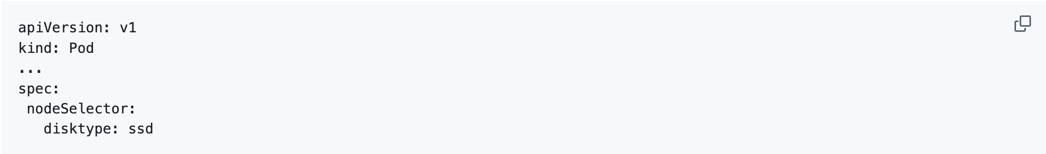
为什么需要Pod
Pod API
到底哪些属性属于 Pod 对象？
而又有哪些属性属于 Container 呢？
1、凡是调度、网络、存储，以及安全相关的属性，基本上是 Pod 级别的。
NodeSelector：是一个供用户将 Pod 与 Node 进行绑定的字段，用法如下所示：
NodeName：一旦 Pod 的这个字段被赋值，Kubernetes 项目就会被认为这个 Pod 已经经过了调度，调度的结果就是赋值的节点名字。所以，这个字段一般由调度器负责设置，但用户也可以设置它来“骗过”调度器，当然这个做法一般是在测试或者调试的时候才会用到。
Notes:
4.26 熟悉SASE
- 熟悉SASE产品（）
- 学习SASE整体架构与组件 （）
- 熟悉fwaas CI流程
- 支持Fwaas流水线多feature分支出包特性
5.30 SASE部署
学习PoP点搭建
设计sase安装工程
构建popsprite工程CI/CD
pop控制器解决中间件问题
6.30 轻量化托管PoP
易部署工程化：对内解决环境不稳定，不够用的情况
pop场景支撑
pop 节点扩展
pop 资源管理
poc集群，3+n生产集群
租户编排
验证2000租户下瓶颈点
磁盘IO
控制面扩展能力
fwaas的控制线程 1 : 12
租户编排宏观诊断工具
至今 轻量化托管PoP标准化
场景
HCI：武汉轻量化pop
VMWare：塞柏特vmware轻量化pop
公有云
易部署工程化
支持公有云部署
对接中心端与升级平台
配置接入组件
监控与报警
磁盘IO 与 磁盘吞吐
控制面事件队列

Slide 9
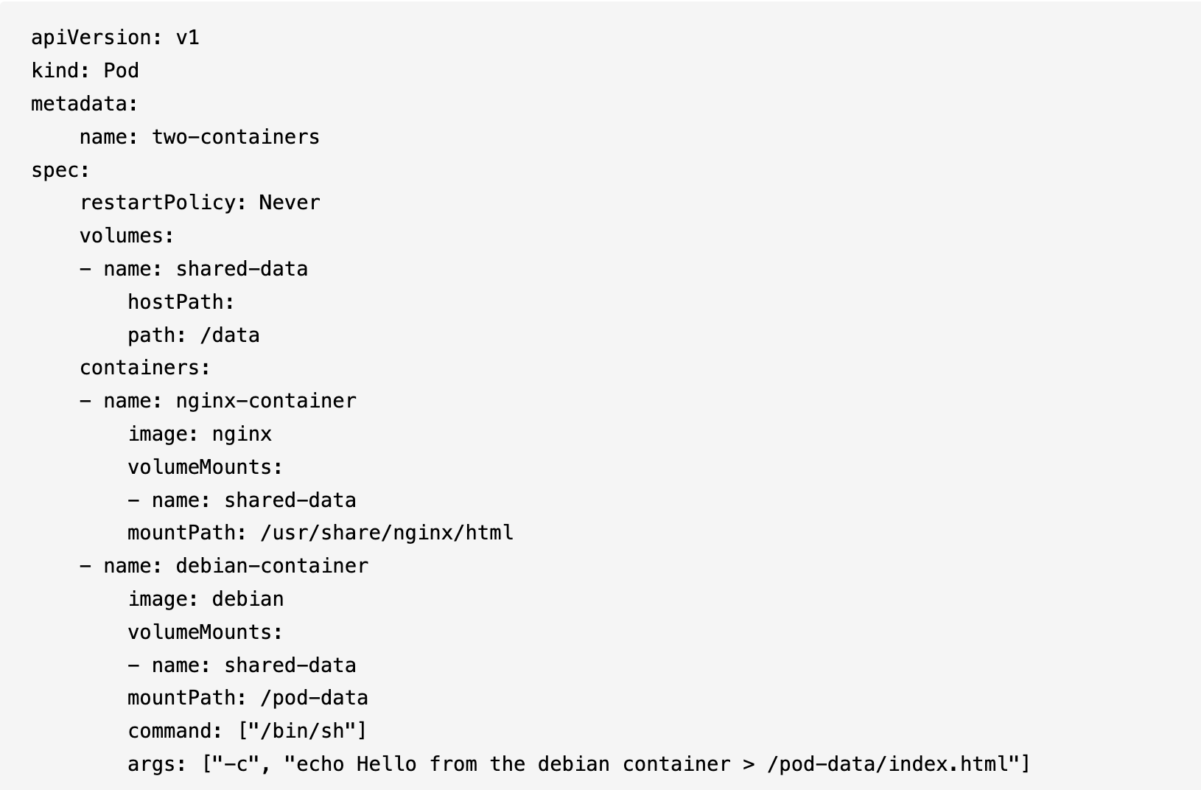
为什么需要Pod
Pod API
Notes:
4.26 熟悉SASE
- 熟悉SASE产品（）
- 学习SASE整体架构与组件 （）
- 熟悉fwaas CI流程
- 支持Fwaas流水线多feature分支出包特性
5.30 SASE部署
学习PoP点搭建
设计sase安装工程
构建popsprite工程CI/CD
pop控制器解决中间件问题
6.30 轻量化托管PoP
易部署工程化：对内解决环境不稳定，不够用的情况
pop场景支撑
pop 节点扩展
pop 资源管理
poc集群，3+n生产集群
租户编排
验证2000租户下瓶颈点
磁盘IO
控制面扩展能力
fwaas的控制线程 1 : 12
租户编排宏观诊断工具
至今 轻量化托管PoP标准化
场景
HCI：武汉轻量化pop
VMWare：塞柏特vmware轻量化pop
公有云
易部署工程化
支持公有云部署
对接中心端与升级平台
配置接入组件
监控与报警
磁盘IO 与 磁盘吞吐
控制面事件队列

Slide 10
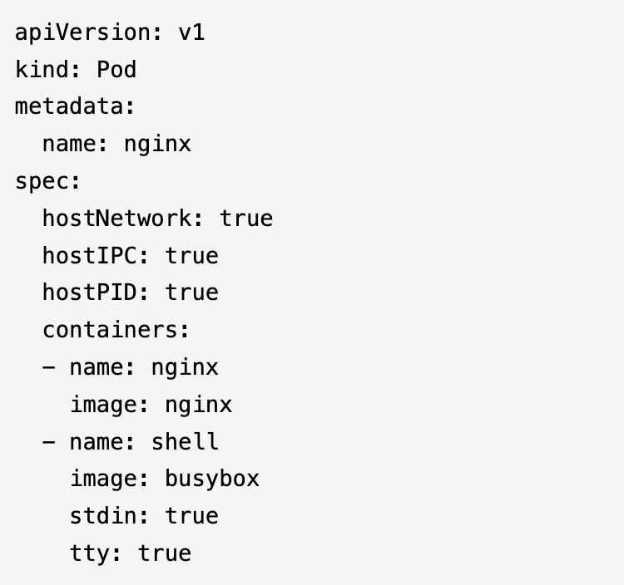
为什么需要Pod
Pod API
2、凡是跟容器的 Linux Namespace 相关的属性，也一定是 Pod 级别的
Notes:
4.26 熟悉SASE
- 熟悉SASE产品（）
- 学习SASE整体架构与组件 （）
- 熟悉fwaas CI流程
- 支持Fwaas流水线多feature分支出包特性
5.30 SASE部署
学习PoP点搭建
设计sase安装工程
构建popsprite工程CI/CD
pop控制器解决中间件问题
6.30 轻量化托管PoP
易部署工程化：对内解决环境不稳定，不够用的情况
pop场景支撑
pop 节点扩展
pop 资源管理
poc集群，3+n生产集群
租户编排
验证2000租户下瓶颈点
磁盘IO
控制面扩展能力
fwaas的控制线程 1 : 12
租户编排宏观诊断工具
至今 轻量化托管PoP标准化
场景
HCI：武汉轻量化pop
VMWare：塞柏特vmware轻量化pop
公有云
易部署工程化
支持公有云部署
对接中心端与升级平台
配置接入组件
监控与报警
磁盘IO 与 磁盘吞吐
控制面事件队列

Slide 11
为什么需要Pod
Pod API
3、以下相关都是都是 Container 的主要字段
Image（镜像）
Command（启动命令）
workingDir（容器的工作目录）
Ports（容器要开发的端口）
volumeMounts（容器要挂载的 Volume）
ImagePullPolicy：它定义了镜像拉取的策略
Always：先用镜像库
IfNotPresent：先用本地
Nerver：只用本地
Notes:
4.26 熟悉SASE
- 熟悉SASE产品（）
- 学习SASE整体架构与组件 （）
- 熟悉fwaas CI流程
- 支持Fwaas流水线多feature分支出包特性
5.30 SASE部署
学习PoP点搭建
设计sase安装工程
构建popsprite工程CI/CD
pop控制器解决中间件问题
6.30 轻量化托管PoP
易部署工程化：对内解决环境不稳定，不够用的情况
pop场景支撑
pop 节点扩展
pop 资源管理
poc集群，3+n生产集群
租户编排
验证2000租户下瓶颈点
磁盘IO
控制面扩展能力
fwaas的控制线程 1 : 12
租户编排宏观诊断工具
至今 轻量化托管PoP标准化
场景
HCI：武汉轻量化pop
VMWare：塞柏特vmware轻量化pop
公有云
易部署工程化
支持公有云部署
对接中心端与升级平台
配置接入组件
监控与报警
磁盘IO 与 磁盘吞吐
控制面事件队列

Slide 12
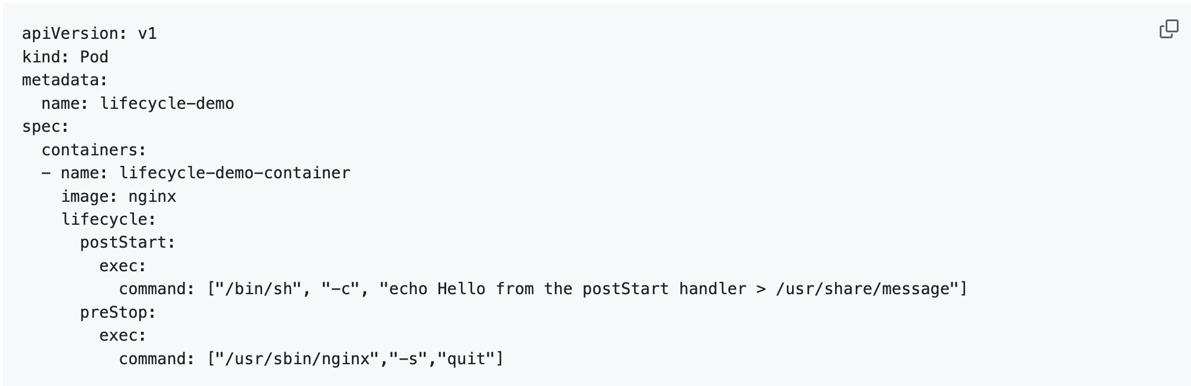
为什么需要Pod
Pod API
Lifecycle：它定义的是 Container Lifecycle Hooks，是在容器状态发生变化时触发一系列“钩子”
postStart：在容器启动后，立刻执行一个指定的操作
preStop：则是容器被杀死之前（收到了 SIGKILL 信号之前）
Notes:
4.26 熟悉SASE
- 熟悉SASE产品（）
- 学习SASE整体架构与组件 （）
- 熟悉fwaas CI流程
- 支持Fwaas流水线多feature分支出包特性
5.30 SASE部署
学习PoP点搭建
设计sase安装工程
构建popsprite工程CI/CD
pop控制器解决中间件问题
6.30 轻量化托管PoP
易部署工程化：对内解决环境不稳定，不够用的情况
pop场景支撑
pop 节点扩展
pop 资源管理
poc集群，3+n生产集群
租户编排
验证2000租户下瓶颈点
磁盘IO
控制面扩展能力
fwaas的控制线程 1 : 12
租户编排宏观诊断工具
至今 轻量化托管PoP标准化
场景
HCI：武汉轻量化pop
VMWare：塞柏特vmware轻量化pop
公有云
易部署工程化
支持公有云部署
对接中心端与升级平台
配置接入组件
监控与报警
磁盘IO 与 磁盘吞吐
控制面事件队列

Slide 13
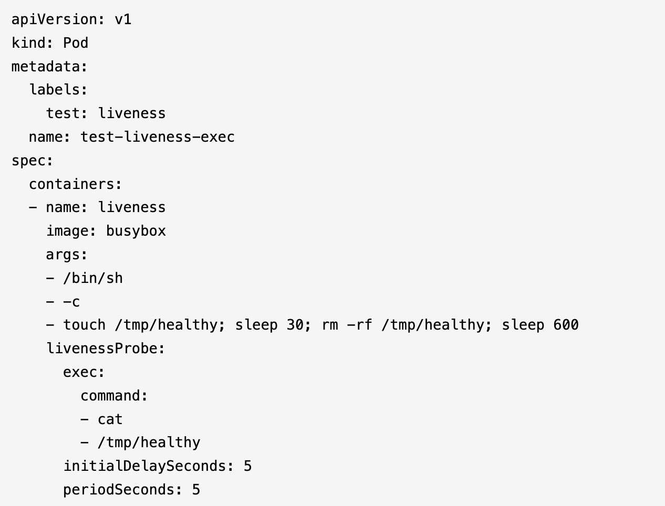
为什么需要Pod
容器健康检查和恢复机制
Demo演示。。。
Notes:
4.26 熟悉SASE
- 熟悉SASE产品（）
- 学习SASE整体架构与组件 （）
- 熟悉fwaas CI流程
- 支持Fwaas流水线多feature分支出包特性
5.30 SASE部署
学习PoP点搭建
设计sase安装工程
构建popsprite工程CI/CD
pop控制器解决中间件问题
6.30 轻量化托管PoP
易部署工程化：对内解决环境不稳定，不够用的情况
pop场景支撑
pop 节点扩展
pop 资源管理
poc集群，3+n生产集群
租户编排
验证2000租户下瓶颈点
磁盘IO
控制面扩展能力
fwaas的控制线程 1 : 12
租户编排宏观诊断工具
至今 轻量化托管PoP标准化
场景
HCI：武汉轻量化pop
VMWare：塞柏特vmware轻量化pop
公有云
易部署工程化
支持公有云部署
对接中心端与升级平台
配置接入组件
监控与报警
磁盘IO 与 磁盘吞吐
控制面事件队列

Slide 14
为什么需要Pod
Pod的声明周期
1. Pending。这个状态意味着，Pod 的 YAML 文件已经提交给了 Kubernetes，API 对象已经被创建并保存在 Etcd 当中。但是，这个 Pod 里有些容器因为某种原因而不能被顺利创建。比如，调度不成功。
2. Running。这个状态下，Pod 已经调度成功，跟一个具体的节点绑定。它包含的容器都已经创建成功，并且至少有一个正在运行中。
3. Succeeded。这个状态意味着，Pod 里的所有容器都正常运行完毕，并且已经退出了。这种情况在运行一次性任务时最为常见。
4. Failed。这个状态下，Pod 里至少有一个容器以不正常的状态（非 0 的返回码）退出。这个状态的出现，意味着你得想办法 Debug 这个容器的应用，比如查看 Pod 的 Events 和日志。
5. Unknown。这是一个异常状态，意味着 Pod 的状态不能持续地被 kubelet 汇报给 kube-apiserver，这很有可能是主从节点（Master 和 Kubelet）间的通信出现了问题。
Notes:
4.26 熟悉SASE
- 熟悉SASE产品（）
- 学习SASE整体架构与组件 （）
- 熟悉fwaas CI流程
- 支持Fwaas流水线多feature分支出包特性
5.30 SASE部署
学习PoP点搭建
设计sase安装工程
构建popsprite工程CI/CD
pop控制器解决中间件问题
6.30 轻量化托管PoP
易部署工程化：对内解决环境不稳定，不够用的情况
pop场景支撑
pop 节点扩展
pop 资源管理
poc集群，3+n生产集群
租户编排
验证2000租户下瓶颈点
磁盘IO
控制面扩展能力
fwaas的控制线程 1 : 12
租户编排宏观诊断工具
至今 轻量化托管PoP标准化
场景
HCI：武汉轻量化pop
VMWare：塞柏特vmware轻量化pop
公有云
易部署工程化
支持公有云部署
对接中心端与升级平台
配置接入组件
监控与报警
磁盘IO 与 磁盘吞吐
控制面事件队列

Slide 15
2 Kubernetes编排
信锐测试部专业能力精品课程
深信服科技培训发展中心系列课程

Slide 16
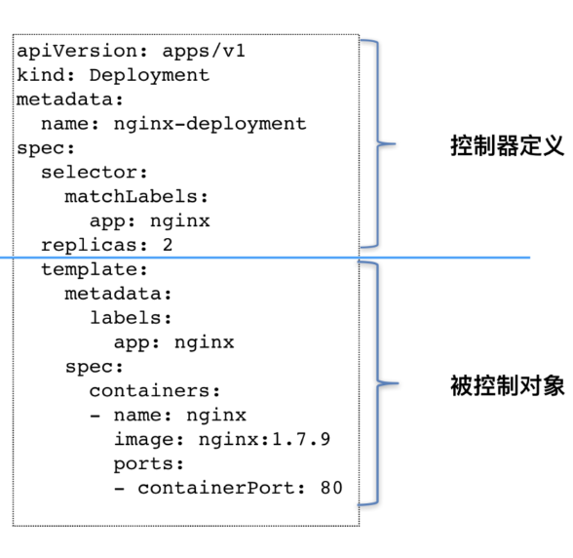
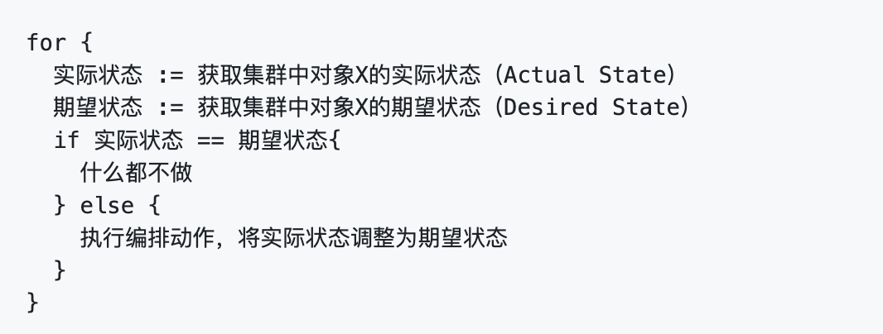
Kubernetes编排
控制器模型
Deployment 描述
Deployment 控制器实现
Notes:
4.26 熟悉SASE
- 熟悉SASE产品（）
- 学习SASE整体架构与组件 （）
- 熟悉fwaas CI流程
- 支持Fwaas流水线多feature分支出包特性
5.30 SASE部署
学习PoP点搭建
设计sase安装工程
构建popsprite工程CI/CD
pop控制器解决中间件问题
6.30 轻量化托管PoP
易部署工程化：对内解决环境不稳定，不够用的情况
pop场景支撑
pop 节点扩展
pop 资源管理
poc集群，3+n生产集群
租户编排
验证2000租户下瓶颈点
磁盘IO
控制面扩展能力
fwaas的控制线程 1 : 12
租户编排宏观诊断工具
至今 轻量化托管PoP标准化
场景
HCI：武汉轻量化pop
VMWare：塞柏特vmware轻量化pop
公有云
易部署工程化
支持公有云部署
对接中心端与升级平台
配置接入组件
监控与报警
磁盘IO 与 磁盘吞吐
控制面事件队列

Slide 17
Kubernetes编排
Deployment 无状态应用
1、水平伸缩：horizontal scaling out/in
2、滚动升级：rolling update
3、回滚：rollback
Notes:
4.26 熟悉SASE
- 熟悉SASE产品（）
- 学习SASE整体架构与组件 （）
- 熟悉fwaas CI流程
- 支持Fwaas流水线多feature分支出包特性
5.30 SASE部署
学习PoP点搭建
设计sase安装工程
构建popsprite工程CI/CD
pop控制器解决中间件问题
6.30 轻量化托管PoP
易部署工程化：对内解决环境不稳定，不够用的情况
pop场景支撑
pop 节点扩展
pop 资源管理
poc集群，3+n生产集群
租户编排
验证2000租户下瓶颈点
磁盘IO
控制面扩展能力
fwaas的控制线程 1 : 12
租户编排宏观诊断工具
至今 轻量化托管PoP标准化
场景
HCI：武汉轻量化pop
VMWare：塞柏特vmware轻量化pop
公有云
易部署工程化
支持公有云部署
对接中心端与升级平台
配置接入组件
监控与报警
磁盘IO 与 磁盘吞吐
控制面事件队列

Slide 18
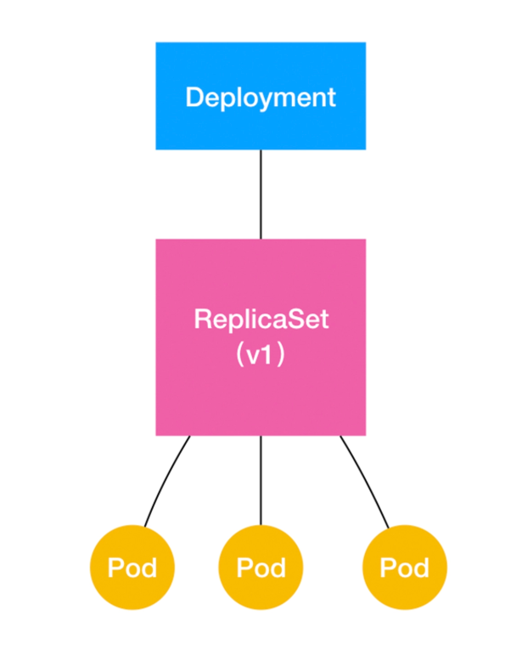
Kubernetes编排
Deployment 水平伸缩
通过RS暴露的声明式API
控制Pod的个数
管理Pod的个数
Notes:
4.26 熟悉SASE
- 熟悉SASE产品（）
- 学习SASE整体架构与组件 （）
- 熟悉fwaas CI流程
- 支持Fwaas流水线多feature分支出包特性
5.30 SASE部署
学习PoP点搭建
设计sase安装工程
构建popsprite工程CI/CD
pop控制器解决中间件问题
6.30 轻量化托管PoP
易部署工程化：对内解决环境不稳定，不够用的情况
pop场景支撑
pop 节点扩展
pop 资源管理
poc集群，3+n生产集群
租户编排
验证2000租户下瓶颈点
磁盘IO
控制面扩展能力
fwaas的控制线程 1 : 12
租户编排宏观诊断工具
至今 轻量化托管PoP标准化
场景
HCI：武汉轻量化pop
VMWare：塞柏特vmware轻量化pop
公有云
易部署工程化
支持公有云部署
对接中心端与升级平台
配置接入组件
监控与报警
磁盘IO 与 磁盘吞吐
控制面事件队列

Slide 19
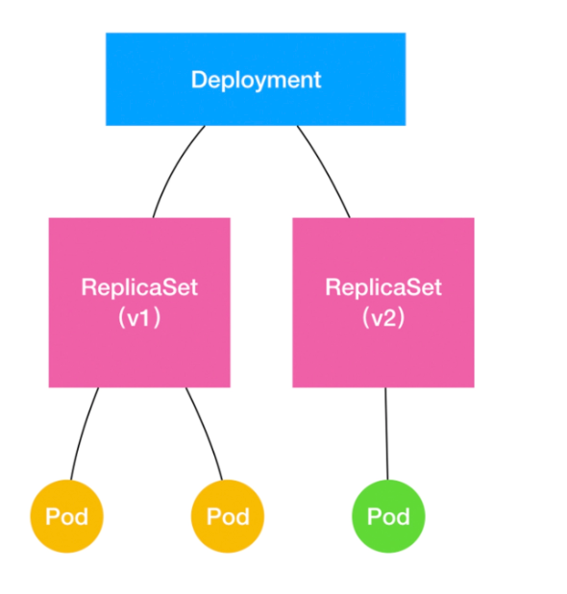
Kubernetes编排
Deployment 平滑升级 && 回滚
1. 控制RS的生命周期
2. 通过RS能力控制个数完成平滑升级
Notes:
4.26 熟悉SASE
- 熟悉SASE产品（）
- 学习SASE整体架构与组件 （）
- 熟悉fwaas CI流程
- 支持Fwaas流水线多feature分支出包特性
5.30 SASE部署
学习PoP点搭建
设计sase安装工程
构建popsprite工程CI/CD
pop控制器解决中间件问题
6.30 轻量化托管PoP
易部署工程化：对内解决环境不稳定，不够用的情况
pop场景支撑
pop 节点扩展
pop 资源管理
poc集群，3+n生产集群
租户编排
验证2000租户下瓶颈点
磁盘IO
控制面扩展能力
fwaas的控制线程 1 : 12
租户编排宏观诊断工具
至今 轻量化托管PoP标准化
场景
HCI：武汉轻量化pop
VMWare：塞柏特vmware轻量化pop
公有云
易部署工程化
支持公有云部署
对接中心端与升级平台
配置接入组件
监控与报警
磁盘IO 与 磁盘吞吐
控制面事件队列

Slide 20
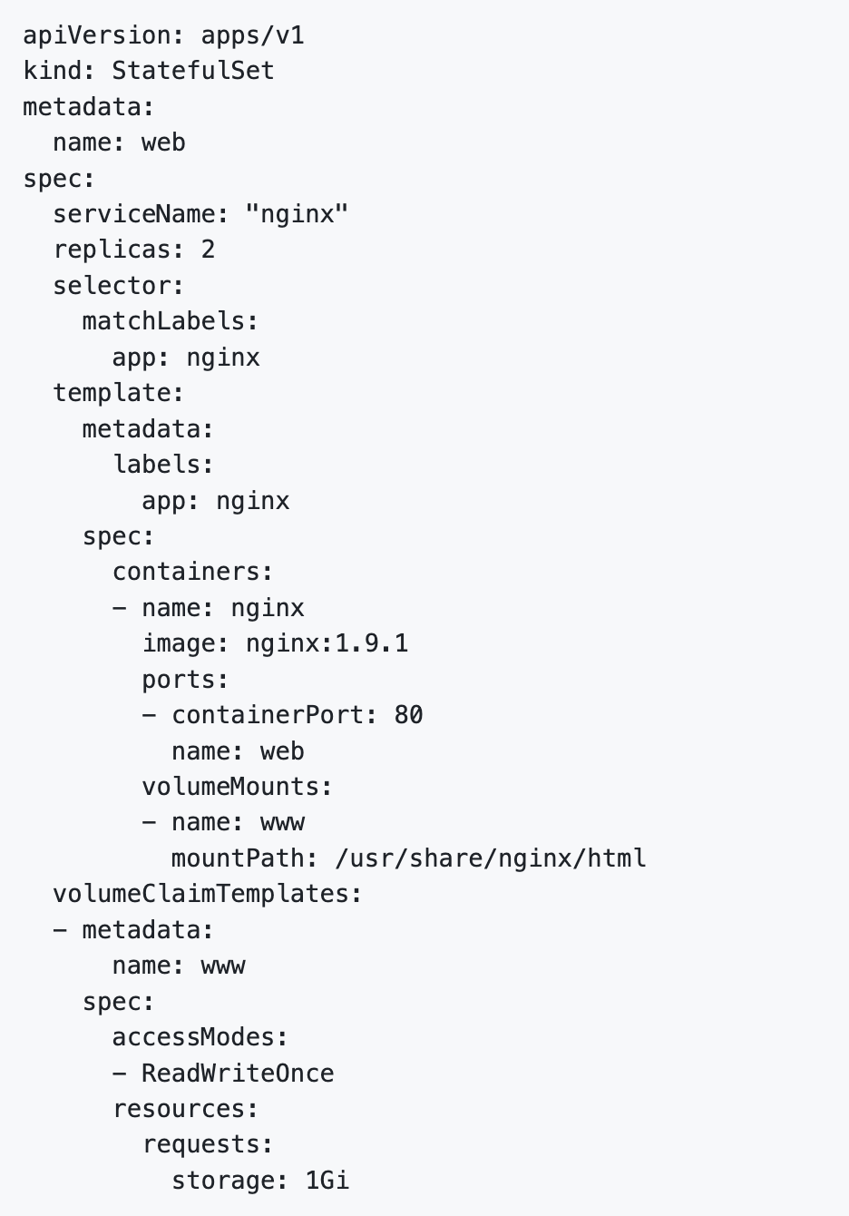
Kubernetes编排
StatefulSet 有状态应用
状态：
1、拓扑状态
2、存储状态
实现：
1、首先，StatefulSet 的控制器直接管理的是 Pod。
2、其次，Kubernetes 通过 Headless Service，为这些有编号的 Pod，在 DNS 服务器中生成带有同样编号的 DNS 记录
3、最后，StatefulSet 还为每一个 Pod 分配并创建一个同样编号的 PVC。
Notes:
4.26 熟悉SASE
- 熟悉SASE产品（）
- 学习SASE整体架构与组件 （）
- 熟悉fwaas CI流程
- 支持Fwaas流水线多feature分支出包特性
5.30 SASE部署
学习PoP点搭建
设计sase安装工程
构建popsprite工程CI/CD
pop控制器解决中间件问题
6.30 轻量化托管PoP
易部署工程化：对内解决环境不稳定，不够用的情况
pop场景支撑
pop 节点扩展
pop 资源管理
poc集群，3+n生产集群
租户编排
验证2000租户下瓶颈点
磁盘IO
控制面扩展能力
fwaas的控制线程 1 : 12
租户编排宏观诊断工具
至今 轻量化托管PoP标准化
场景
HCI：武汉轻量化pop
VMWare：塞柏特vmware轻量化pop
公有云
易部署工程化
支持公有云部署
对接中心端与升级平台
配置接入组件
监控与报警
磁盘IO 与 磁盘吞吐
控制面事件队列

Slide 21
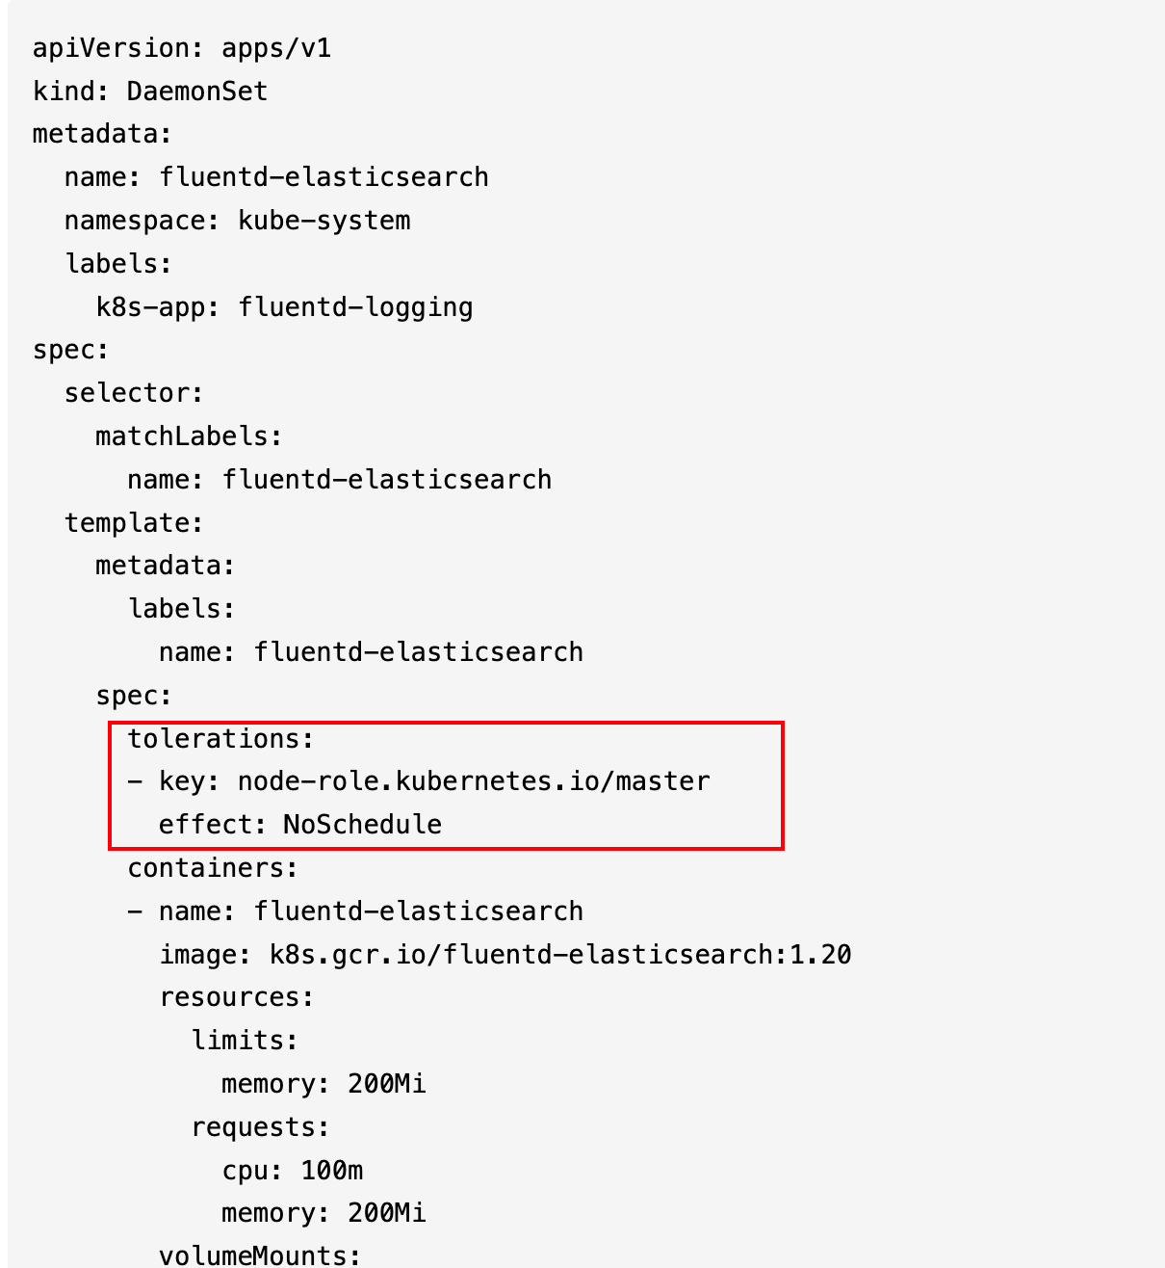
Kubernetes编排
DaemonSet 守护进程
1、这个 Pod 运行在 Kubernetes 集群里的每一个节点（Node）上
2、每个节点上只有一个这样的 Pod 实例
3、当有新的节点加入 Kubernetes 集群后，该 Pod 会自动地在新节点上被创建出来；而当旧节点被删除后，它上面的 Pod 也相应地会被回收掉
Notes:
4.26 熟悉SASE
- 熟悉SASE产品（）
- 学习SASE整体架构与组件 （）
- 熟悉fwaas CI流程
- 支持Fwaas流水线多feature分支出包特性
5.30 SASE部署
学习PoP点搭建
设计sase安装工程
构建popsprite工程CI/CD
pop控制器解决中间件问题
6.30 轻量化托管PoP
易部署工程化：对内解决环境不稳定，不够用的情况
pop场景支撑
pop 节点扩展
pop 资源管理
poc集群，3+n生产集群
租户编排
验证2000租户下瓶颈点
磁盘IO
控制面扩展能力
fwaas的控制线程 1 : 12
租户编排宏观诊断工具
至今 轻量化托管PoP标准化
场景
HCI：武汉轻量化pop
VMWare：塞柏特vmware轻量化pop
公有云
易部署工程化
支持公有云部署
对接中心端与升级平台
配置接入组件
监控与报警
磁盘IO 与 磁盘吞吐
控制面事件队列

Slide 22
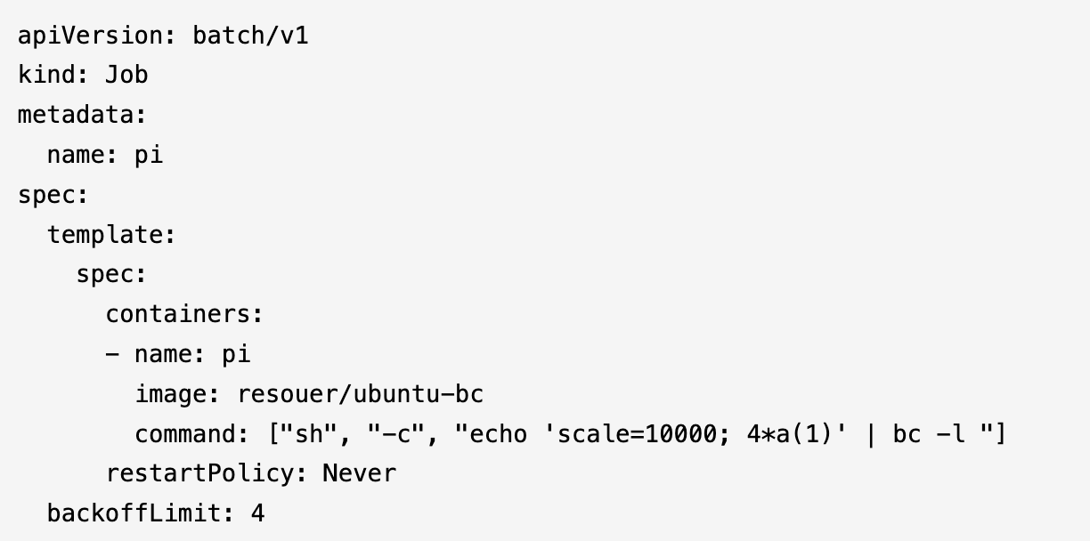
Kubernetes编排
Job && CronJob
1、Pod完成会进入Completed状态 （restartPolicy=Never）
2、Pod执行失败会尝试重新创建直到spec.backoffLimit定义的数量。
3、spec.activeDeadlineSeconds可限制运行的最大时长
4、并行计算：spec.parallelism（并行量）spec.completions（完成数）
CronJob：
在Job基础上新增Cron
Notes:
4.26 熟悉SASE
- 熟悉SASE产品（）
- 学习SASE整体架构与组件 （）
- 熟悉fwaas CI流程
- 支持Fwaas流水线多feature分支出包特性
5.30 SASE部署
学习PoP点搭建
设计sase安装工程
构建popsprite工程CI/CD
pop控制器解决中间件问题
6.30 轻量化托管PoP
易部署工程化：对内解决环境不稳定，不够用的情况
pop场景支撑
pop 节点扩展
pop 资源管理
poc集群，3+n生产集群
租户编排
验证2000租户下瓶颈点
磁盘IO
控制面扩展能力
fwaas的控制线程 1 : 12
租户编排宏观诊断工具
至今 轻量化托管PoP标准化
场景
HCI：武汉轻量化pop
VMWare：塞柏特vmware轻量化pop
公有云
易部署工程化
支持公有云部署
对接中心端与升级平台
配置接入组件
监控与报警
磁盘IO 与 磁盘吞吐
控制面事件队列

Slide 23
3 课后作业
信锐测试部专业能力精品课程
深信服科技培训发展中心系列课程

Slide 24
课后作业
必修：
练习第二课课后实验
选修：
阅读Kubernetes In Action 第三、四章节
谢谢，请提问！

